Slide 1
Тема: «Мы рисуем Зиму!»
(конкурс рисунков)
МБДОУ ДС №231
Корпус 2, 5 группа
Воспитатели: Афанасьева Алла Анатольевна
Титарчук Татьяна Алексеевна

Slide 3
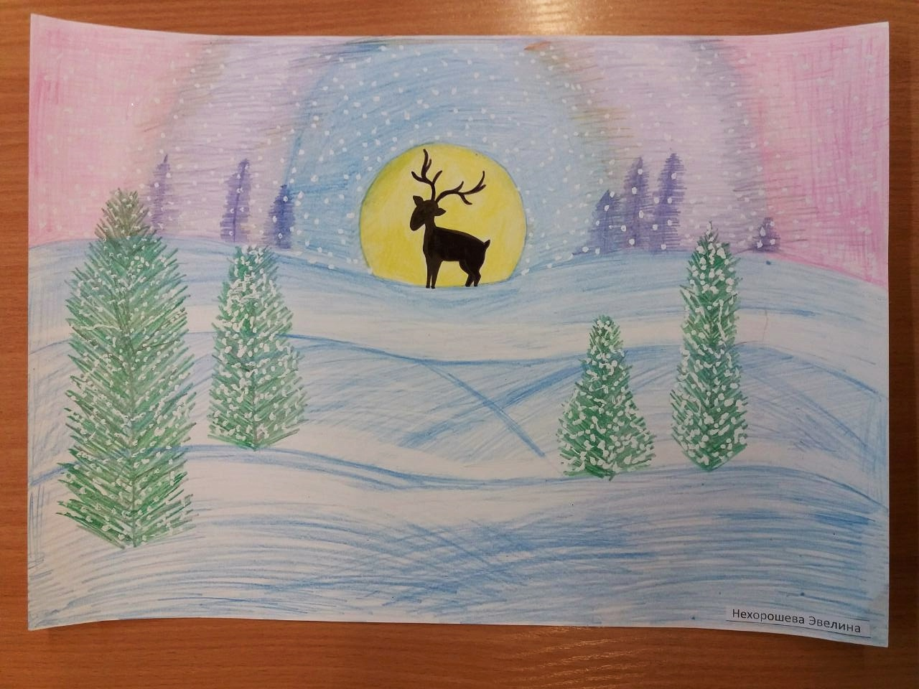

Slide 4
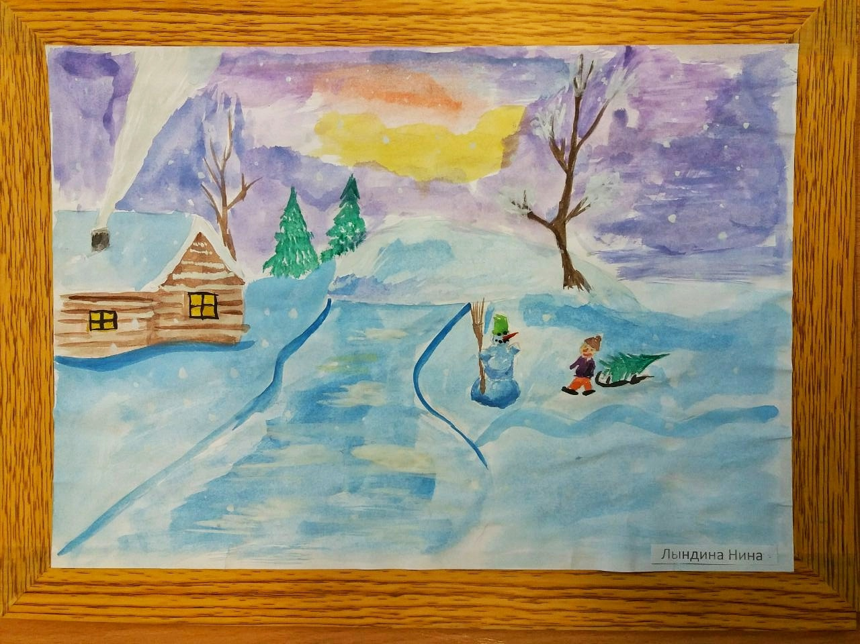
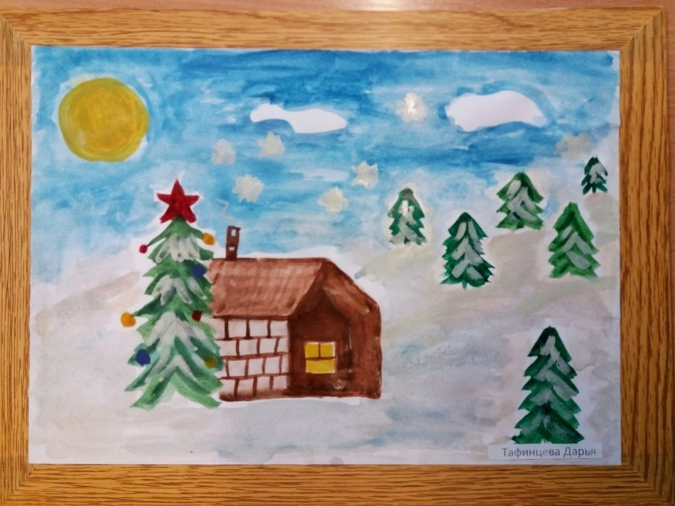
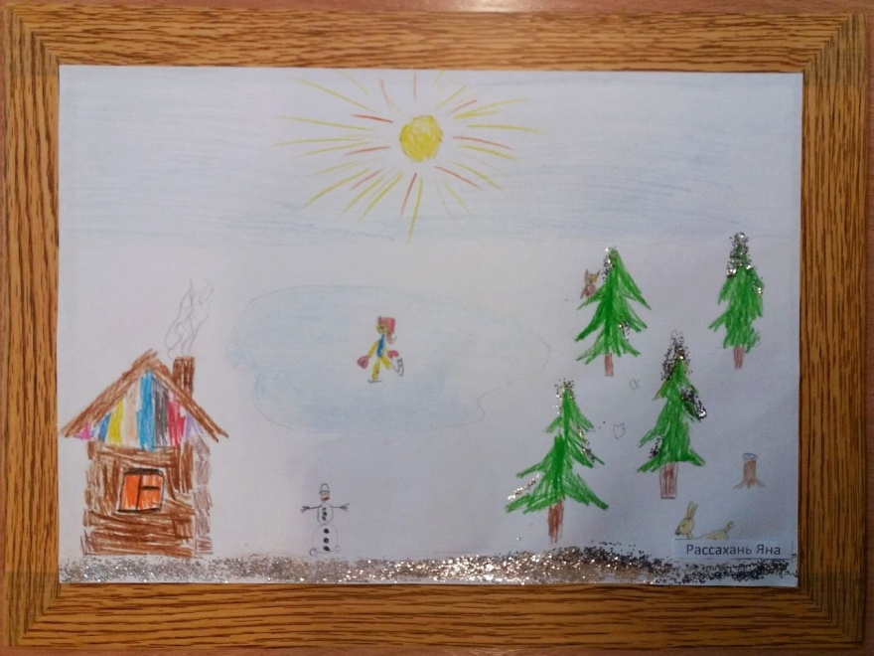

Slide 6
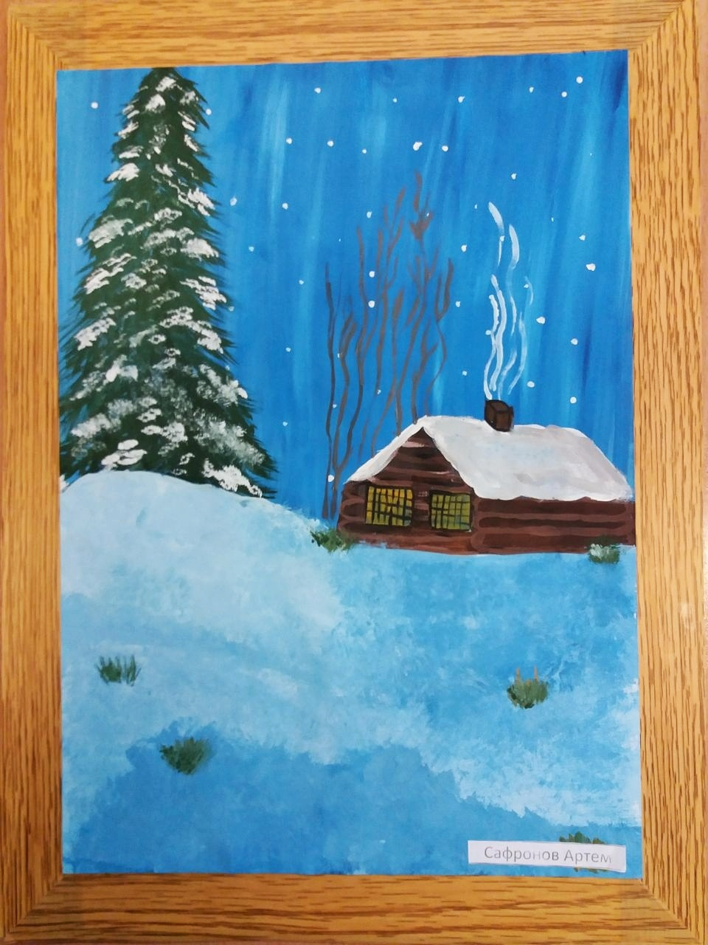
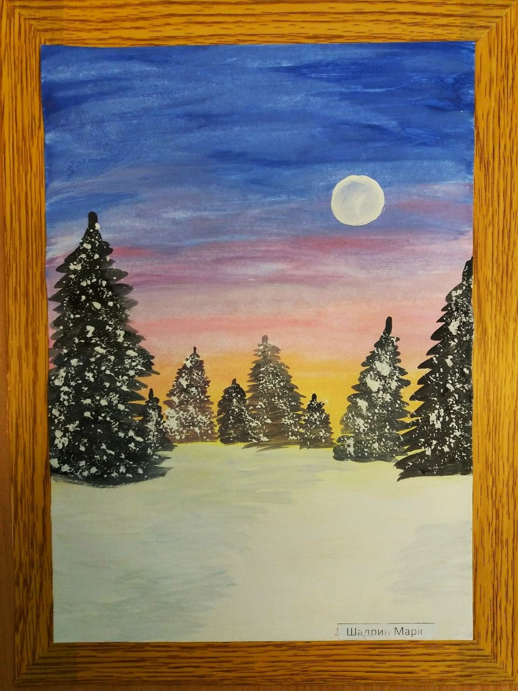

Slide 7
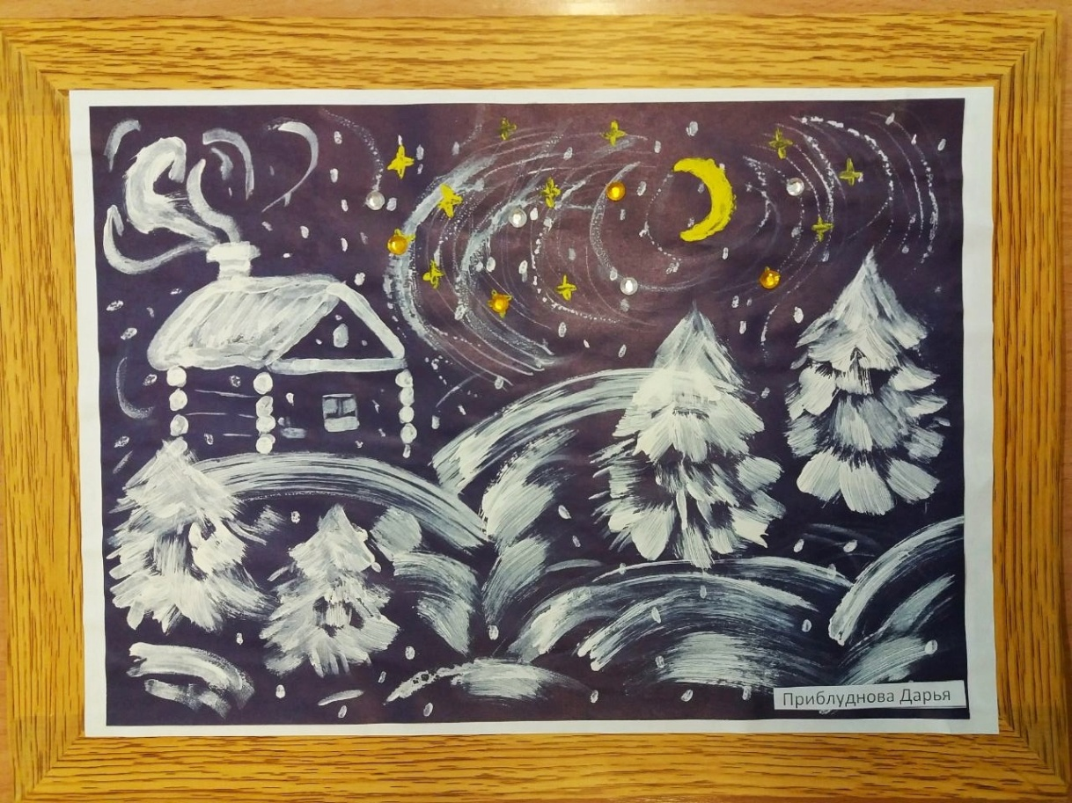

Slide 8
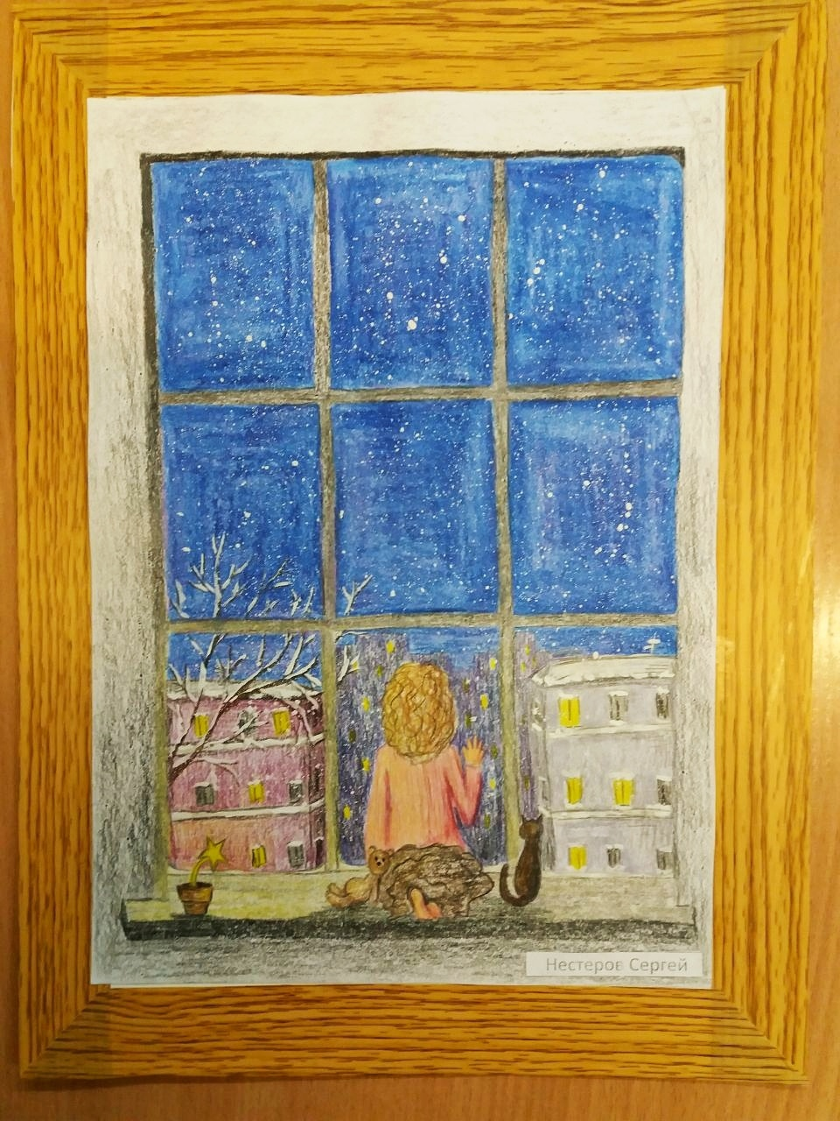
Рисовал мороз картины Этой ночью на стекле, Рисовал дворцы и горы, И деревья в серебре.
Удивительные птицы И чудесные шатры, Необычные узоры И волшебные цветы.
Получилось так красиво, Просто взгляд не оторвать! Ни один другой художник Так не смог нарисовать.

Slide 10
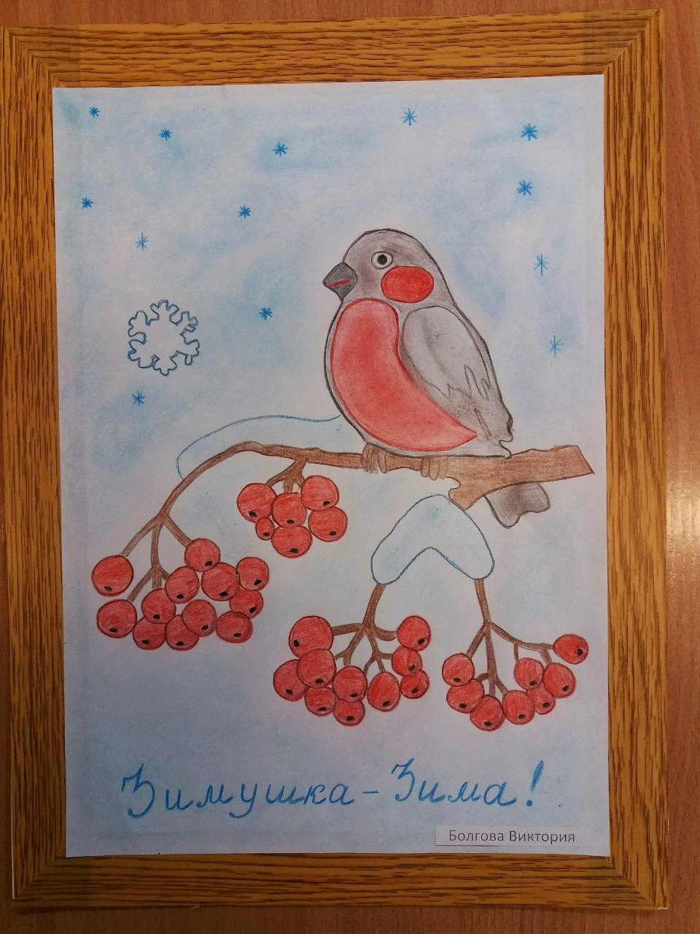

Slide 12
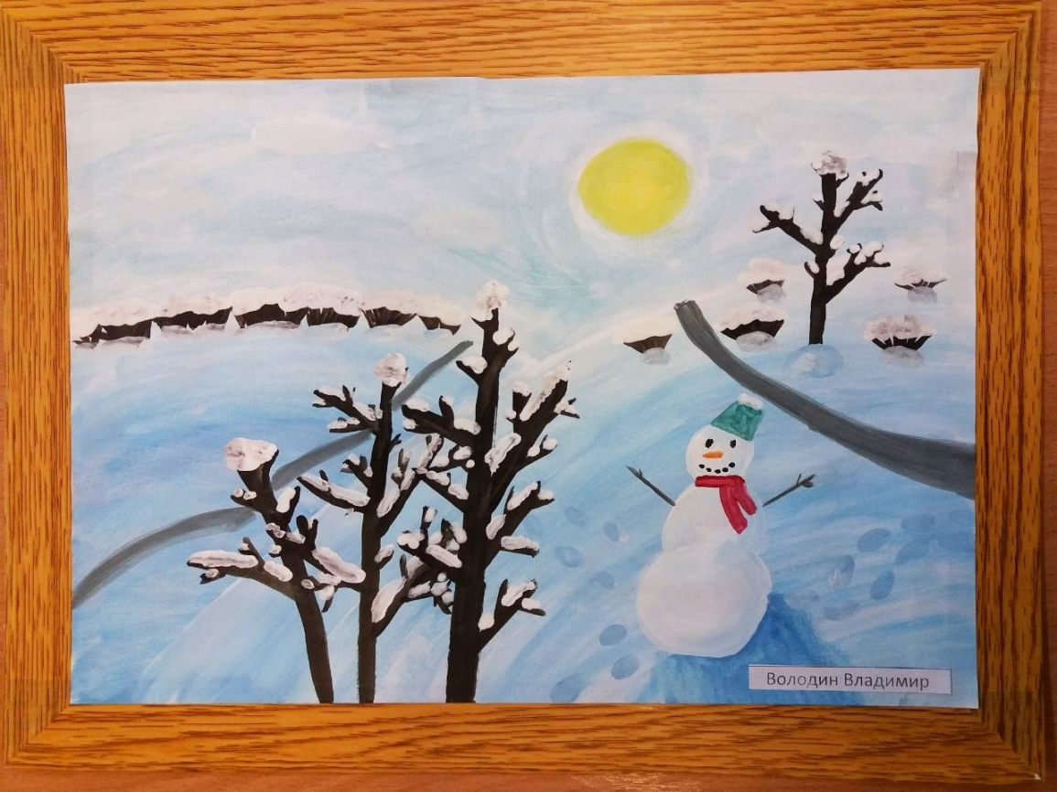
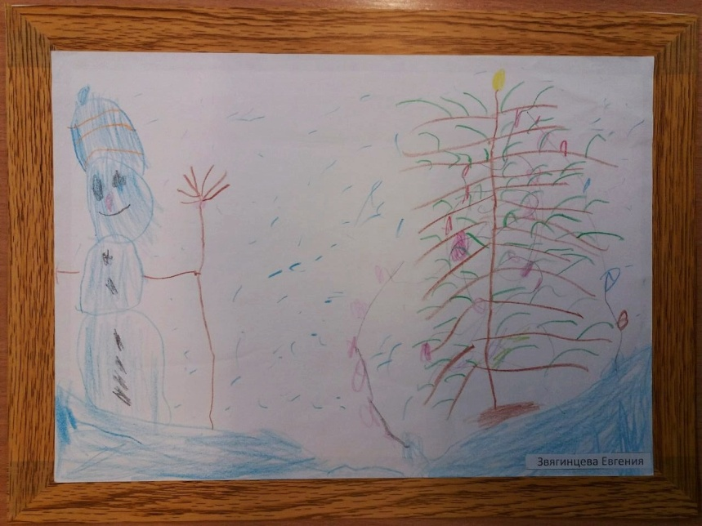
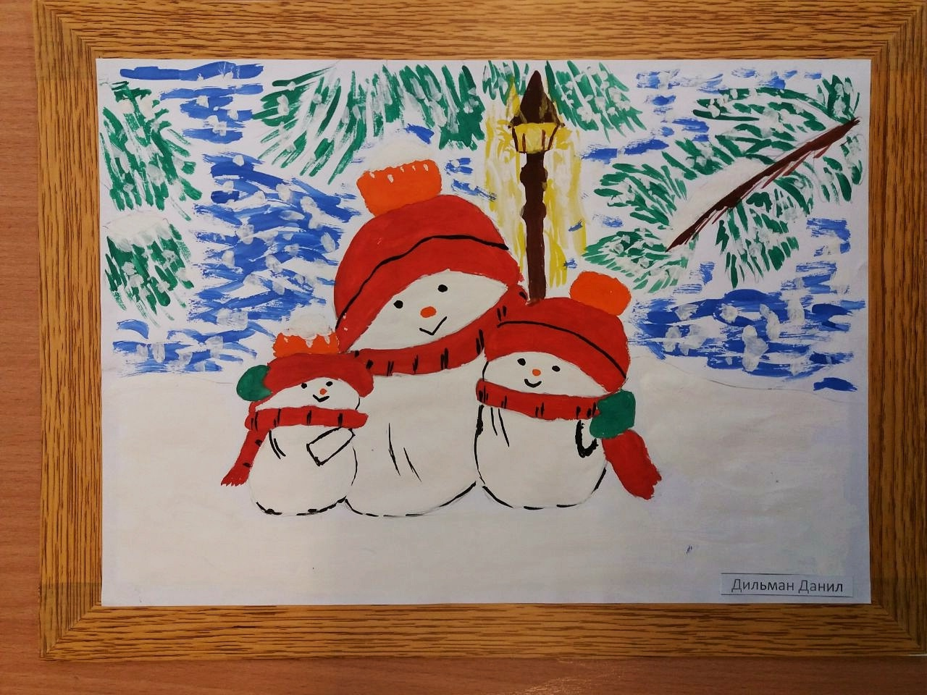

Slide 14
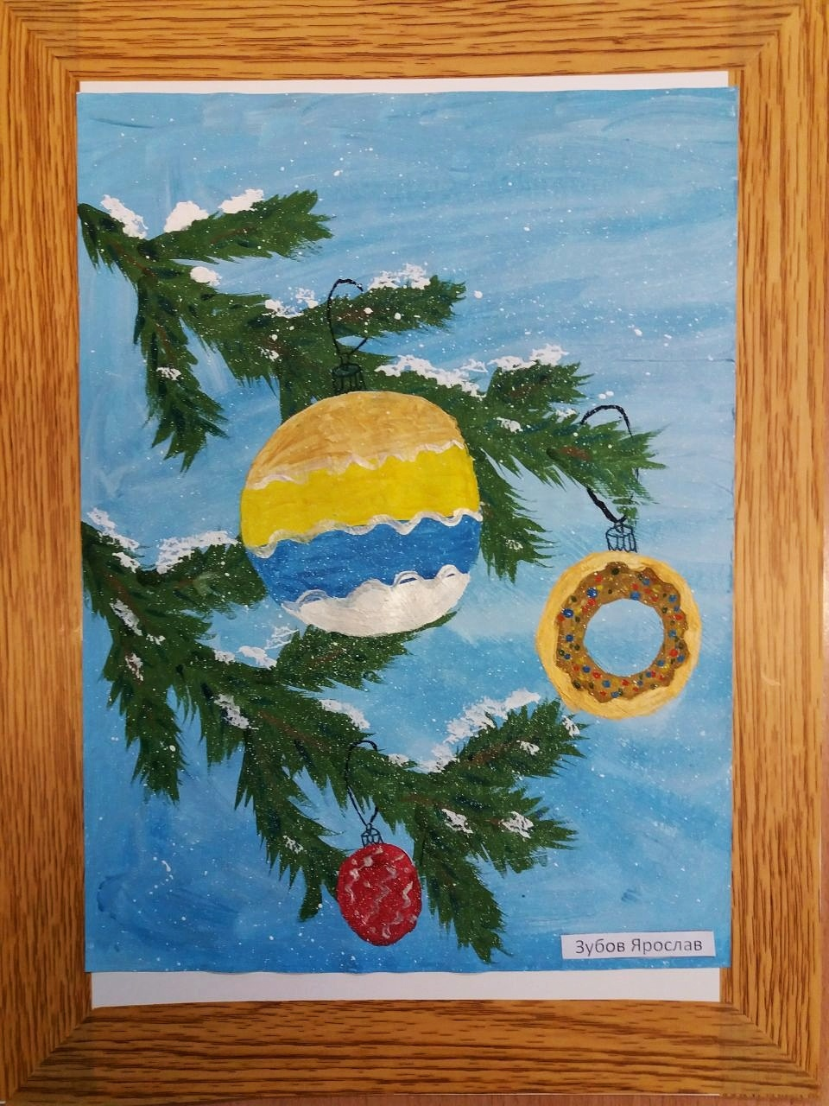
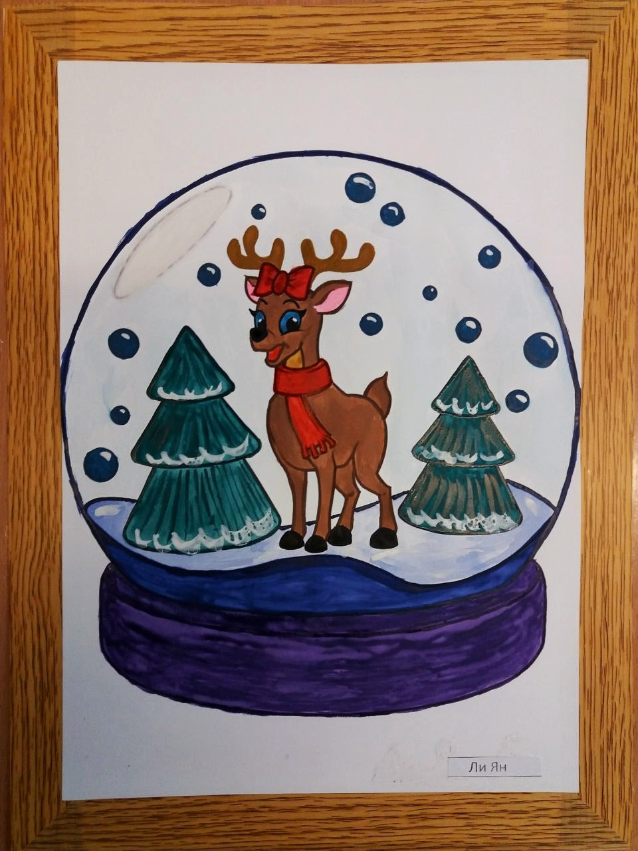

Slide 15
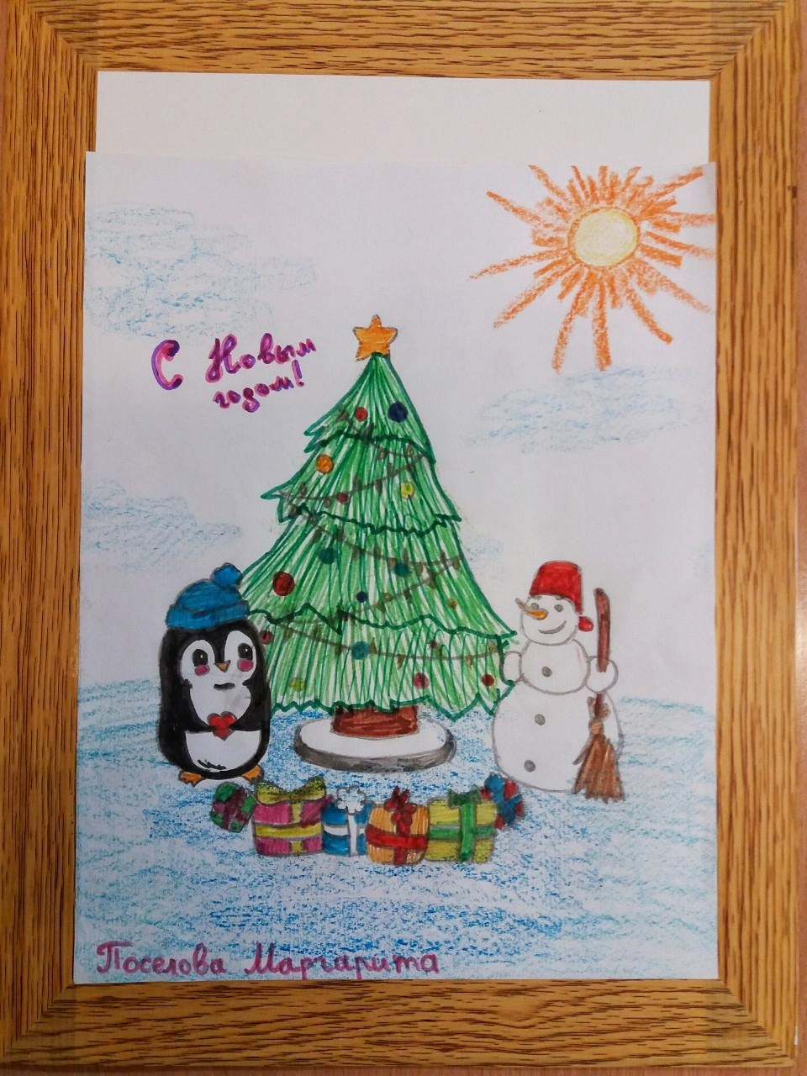

Slide 16
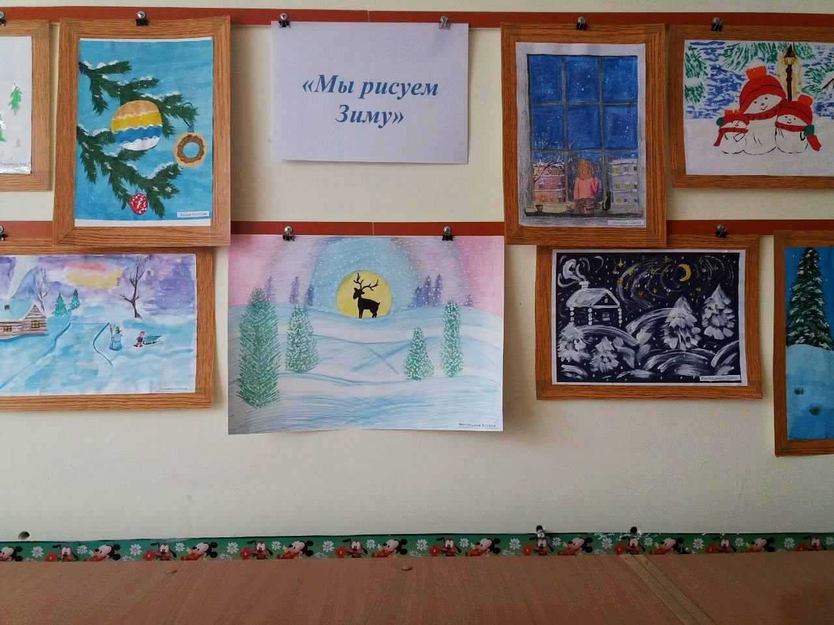
СПАСИБО ЗА ВНИМАНИЕ!

